Slide 1
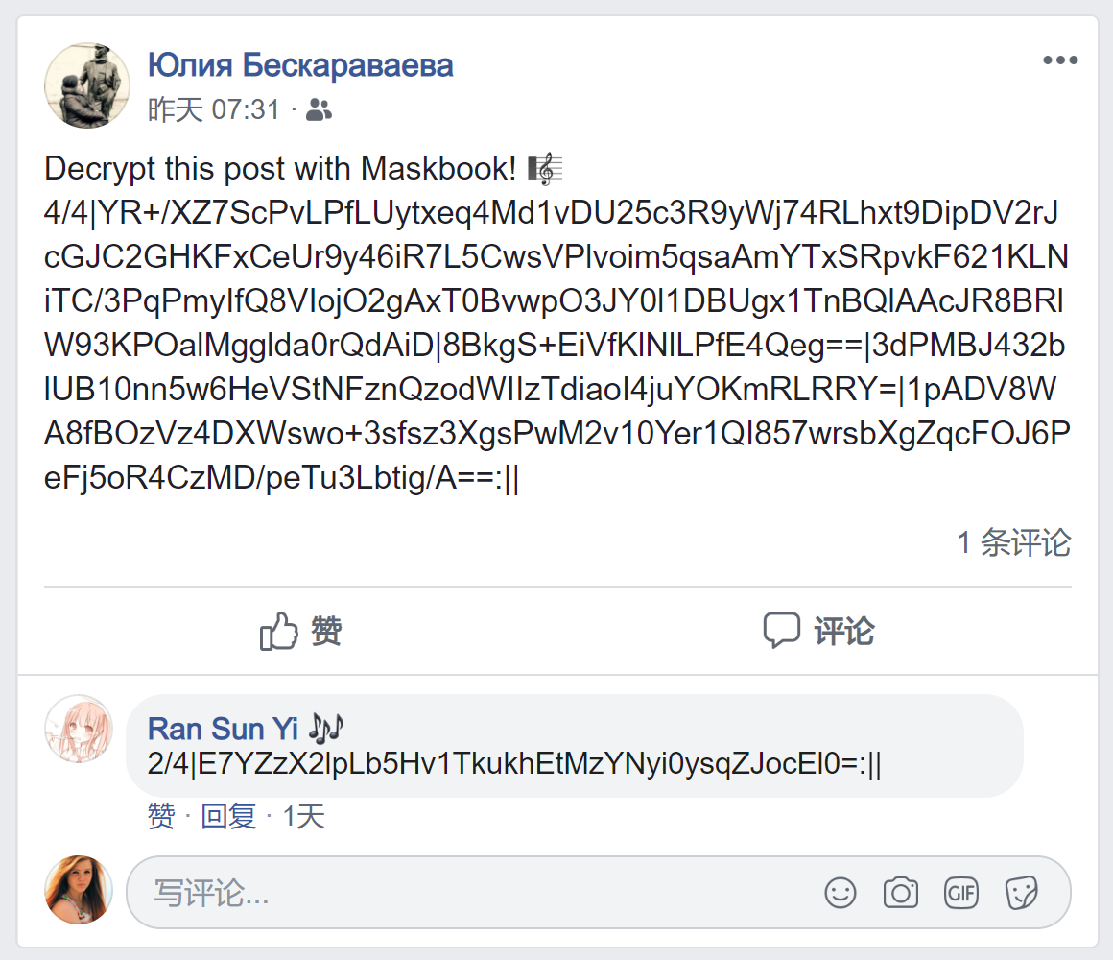
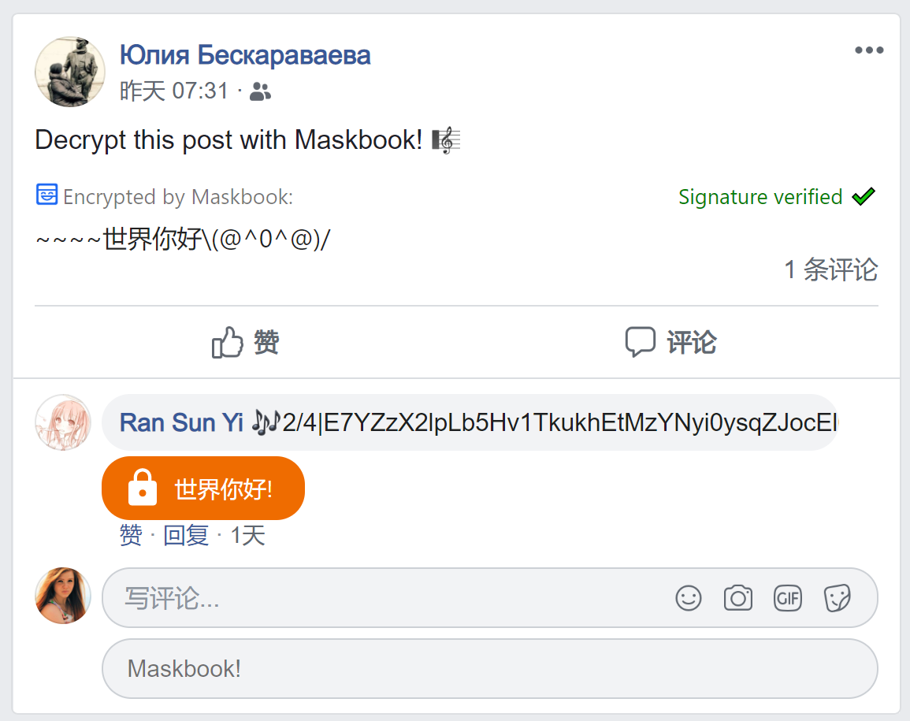
Maskbook
是什么呢？
https://github.com/
DimensionDev/Maskbook
Notes:
浏览器插件
在 Facebook、Twitter 等社交网络上实现端到端加密，以避免大平台对隐私的滥用

Slide 2
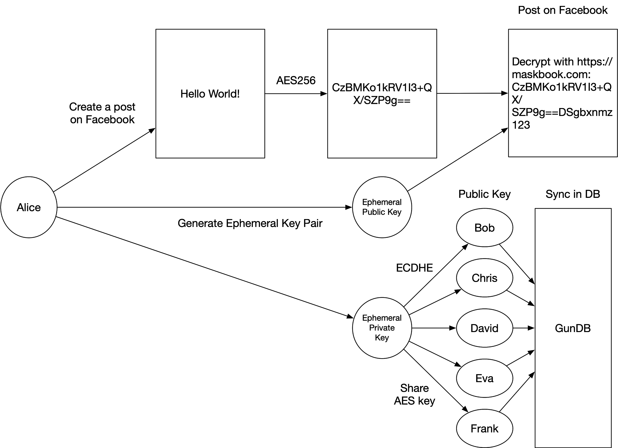
Maskbook 的原理
Notes:
1. 对称加密与分对称加密的组合
2. 每一条 post 一个 aes key 用来加密
3. 每个 aes key 都由 ECDH 加密给指定接收人
4. 每次 ECDH 都会需要生成一个一次性的 secp256k1 key
5. 每个加密过的 aes key 都在 GunDB 中 synchronize
ECDH (Elliptic Curve Diffie Hellman)是一种能够让拥有各自的椭圆曲线私钥并知道对方公钥的两方在不安全信道中计算出同一个密文的方法

Slide 3
Maskbook 的前端架构
Background Page
JSON RPC
选项页
browser.* 特权 API
(Chromium 系浏览器) chrome-extension://
(Firefox) browser-extension://
(iOS) holoflows-extension://
JSON RPC
JSON RPC
普通网页，无特权 API
a.com
普通网页，无特权 API
b.com
Injected Script
Injected Script
Content Script
EventTarget
Content Script
EventTarget

Slide 4
Maskbook 设计原则
不依赖平台 API
无中心化服务
注入 DOM 时信息 0 泄露
Notes:
为了保护用户的隐私，Maskbook 设计时有三个原则。不依赖平台 API、无中心化服务、注入 DOM 时信息 0 泄露。
不依赖平台 API，因为平台是要拿用户数据来卖的，所以他们肯定不喜欢我们的应用，如果用了 API，说不定哪天就被干掉了。
无中心化服务，Maskbook 不能连接到一个中心化的平台上，原因是？？？？？？？？
注入到 DOM 里的信息不能泄露给平台的代码，这个很好理解，如果我们加密过后的内容在 DOM 上能被平台的 JS 拿到，那么加密就没有意义了。
接下来讲：不依赖平台 API→需要自己观察 DOM 和模拟用户行为

Slide 5
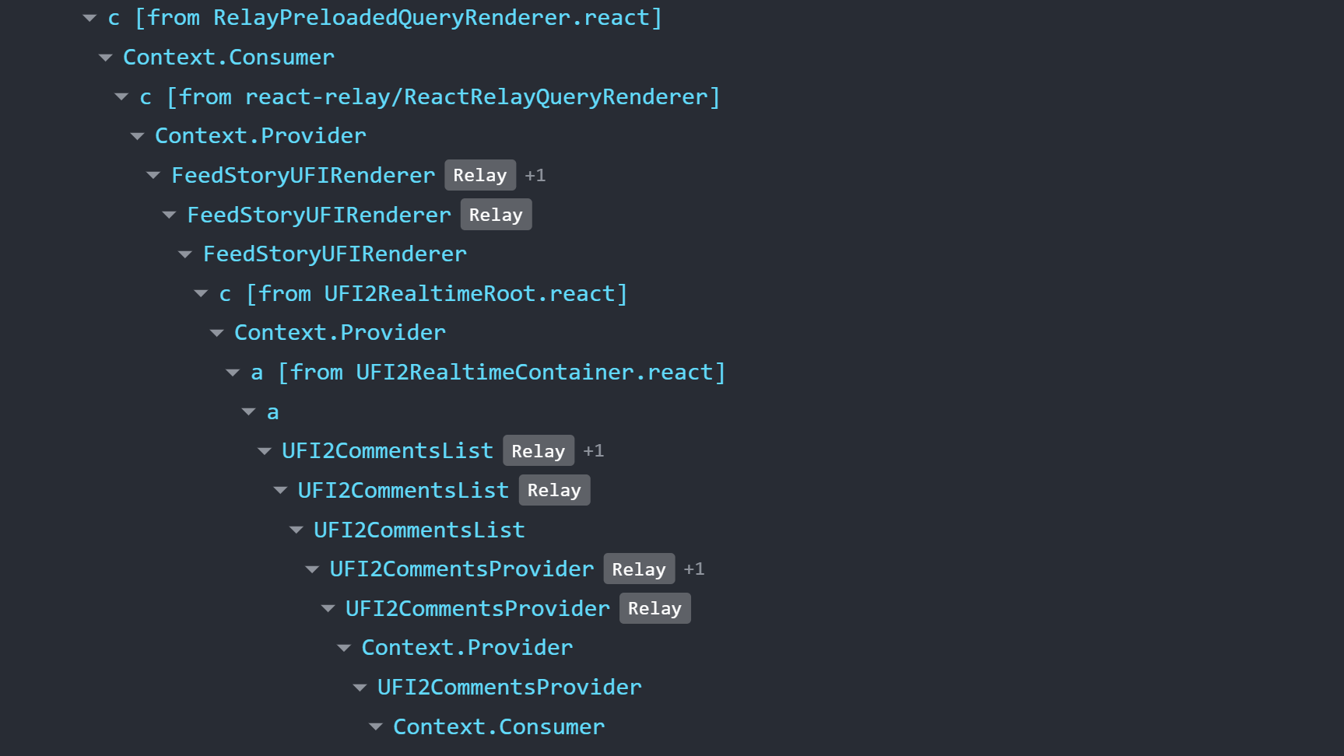
注入现代前端框架所写的应用
图例：Fb 在 React 开发者工具下的组件树
工具包：https://github.com/DimensionDev/Holoflows-Kit
Notes:
→社交平台多为 React、Vue 等现代前端框架，不方便通过扩展来修改 DOM
→获取应用内部状态有时候是不可能的
→需要直接追踪 DOM （打开 demo.html）
→演示 LiveSelector
→演示 Watcher
→演示 DOMProxy
→演示如何在外部写入 React 的输入框（失败，下一张是 grammarly 的例子，然后成功）
→模拟用户行为
→直接 dispatch Event 不行，React 不收

Slide 6
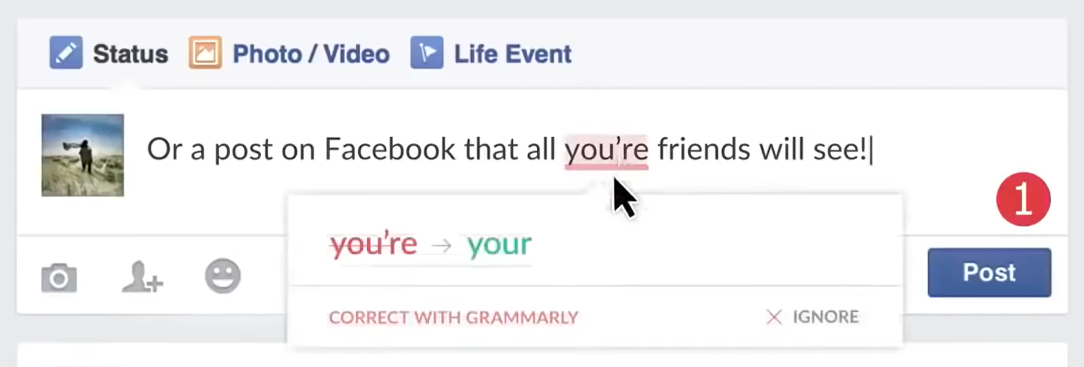
来源：Grammarly 的广告
Notes:
→展示 Grammarly 的 hack（针对 draft.js）调用 draft
→展示自己的 hack（针对原始的 input） 调用 input

Slide 7
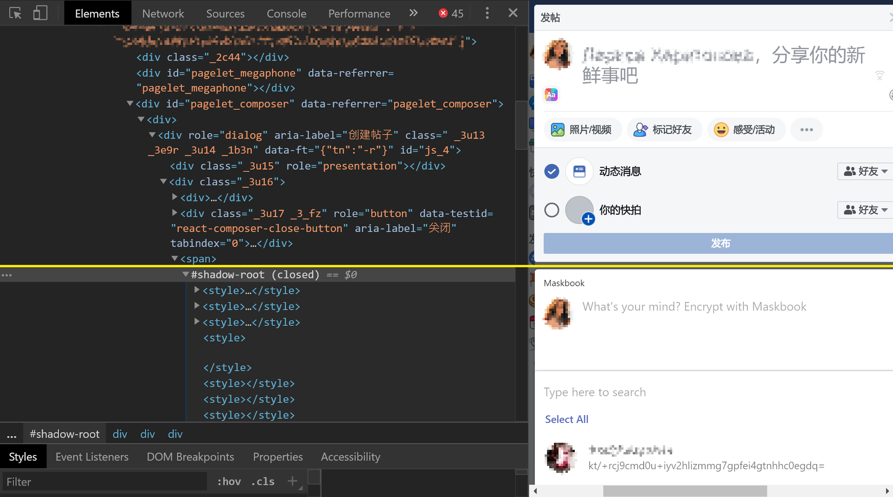
Notes:
风能进，雨能进，Facebook 不能进
就算它是创造 React 的公司也不行
→为保护隐私，注入在 closed ShadowRoot 里

Slide 8
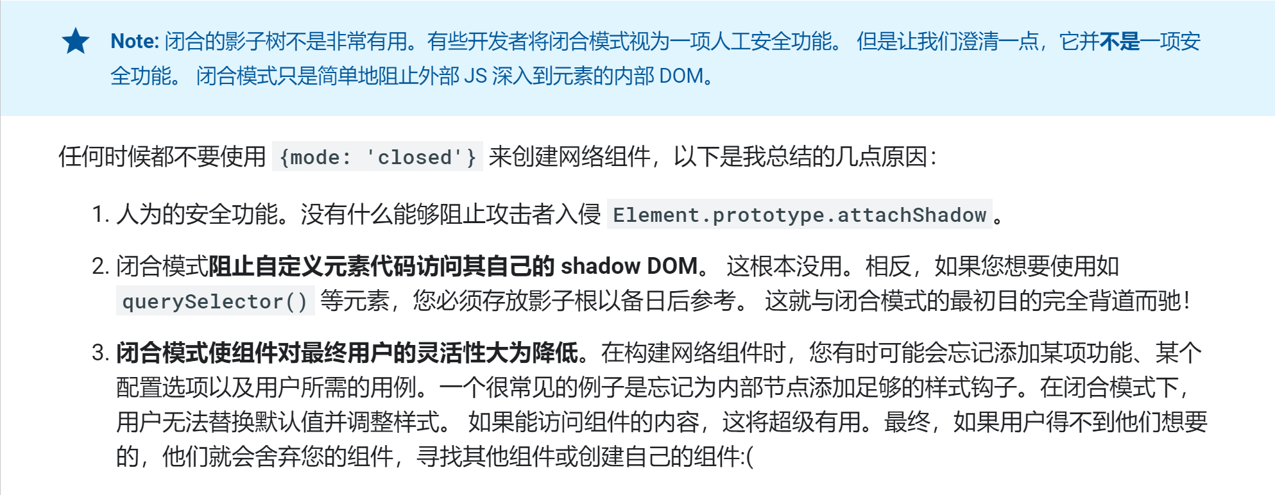
《Shadow DOM v1：独立的网络组件》中的警告
文章地址：https://developers.google.com/web/fundamentals/web-components/shadowdom
Notes:
这里的警告对 Maskbook 的情景不成立：
浏览器插件运行在独立上下文中，没有来自网页的攻击者能入侵 Element#attachShadow
这一点即使在普通网页里也不成立，可以把 ShadowRoot 放在 private field 里
Maskbook 不是在实现自定义元素，不需要有其他人来修改 Maskbook 组件的样式

Slide 9
在 ShadowRoot 中使用 React
问题：React 不能正确处理 ShadowRoot 中产生的事件https://github.com/facebook/react/pull/15894
https://github.com/facebook/react/issues/15759
Notes:
展示 react.event 和其对应的 fix()

Slide 10
在 Firefox WebExtension 环境中使用 React
问题 1.
TypeError: "'requestAnimationFrame' called on an object that does not implement interface Window."
https://github.com/facebook/react/issues/16606
https://bugzilla.mozilla.org/show_bug.cgi?id=1208775
问题 2.
React 表示：An error was thrown inside one of your components, but React don’t know what it was.
https://github.com/facebook/react/issues/16605
https://bugzilla.mozilla.org/show_bug.cgi?id=1469304
Notes:
原因 1：在 Firefox 扩展环境中，global 对象继承了 Sandbox 而不是 Window
原因 2：Firefox 在扩展环境中不触发 window.onerror

Slide 11
在 ShadowRoot 环境中使用 @material-ui/*
问题 1.
无法渲染 <Modal /> 元素
https://github.com/mui-org/material-ui/issues/16223
https://github.com/mui-org/material-ui/issues/16604
问题 2.
CSS 样式全部消失
Notes:
ReactDOM.findDOMNode 不支持 ShadowRoot。它认为传入的元素不是 DOM，所以认为它是 React 组件。
代码试图访问 node.tagName.toLowercase()
代码试图访问 node.style
试图调用 node.setAttribute
（10月31日补：）发现还有滚动锁定相关的问题，解决办法： https://github.com/DimensionDev/Maskbook/commit/f18410b69cffaa9ea6f8b43ccbdd4393231bbbef
因为使用了 JSS，JSS 把动态生成的样式变成 <style> 标签然后插入 document.head
但 ShadowRoot 的样式和主页面是隔绝的

Slide 12
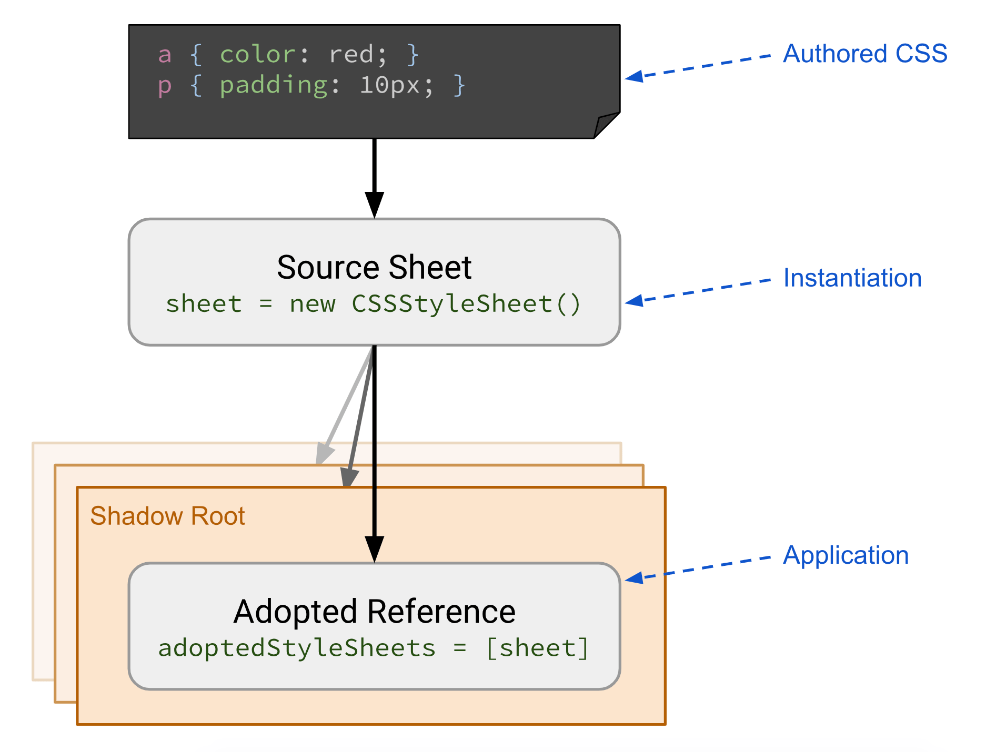
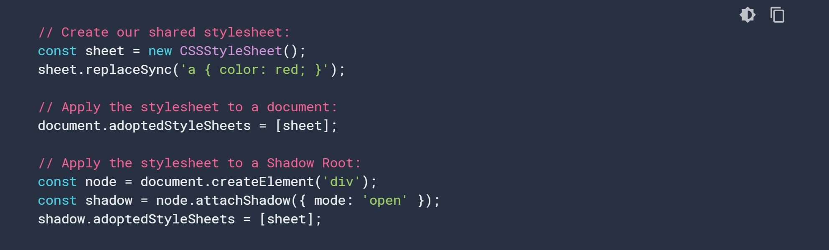
WICG 提案：可构造样式表（Constructable Stylesheets）
Polyfill：https://github.com/calebdwilliams/construct-style-sheets
参见：https://developers.google.com/web/updates/2019/02/constructable-stylesheets
Notes:
介绍 Constructable Stylesheet

Slide 13
把 Constructable Stylesheets 与 JSS 的 DomRenderer 整合
DomRenderer
https://github.com/cssinjs/jss/blob/master/packages/jss/src/DomRenderer.js
Constructable Stylesheets Renderer
https://github.com/DimensionDev/Maskbook/blob/master/src/utils/jss/ConstructableStyleSheetsRenderer.ts
Notes:
JSS 使用 flow-typed，Maskbook 使用 TypeScript
Chrome 74 bug https://bugs.chromium.org/p/chromium/issues/detail?id=967273
思路：提供一个假的 <head> 让 DomRenderer （魔改后）渲染，然后用装饰器做钩子，自动转成 adopted… 达到最小侵入，以便未来升级
至此，CSS 问题解决

Slide 14
如何打包代码？
Webpack
正在使用，但经常遇到问题
Notes:
优点大家都耳熟能详，不再赘述
webpack 从 5 开始一项内存节约的优化对打包浏览器扩展不友好
split chunk 在 content script 里有问题

Slide 15

如何打包代码？
ESModule
不打包，使用 tsc 直接输出 esmodule 代码
热更新快
扩展代码在本地，不需要担心网络问题
问题
处理 npm 依赖： 👈 @pika/pack
Firefox bug：
https://bugzilla.mozilla.org/show_bug.cgi?id=1536094
Notes:
pika 问题：Tree-shaking 无效
pika 问题2：pika 暂且不能无视 optional deps
所以考虑将加密库换成 go 的 web assembly 库，但还没实践
个人实验项目 WebOps 已经用上了此架构，背景页和选项页使用 ESM，content script 使用 rollup 打包

Slide 16

移动端支持？
Android：
Windows Phone：
iOS：
GeckoView
？？？？？？
？？？？？？
Notes:
Android 端有 Mozilla 开源的 GeckoView 支持加载扩展，但 Nightly 很不稳定
Windows Phone：Go home, you’re drunk
iOS: 介绍 web extension polyfill

Slide 17
Web Extension Polyfill
https://github.com/DImensionDev/webextension-polyfill
Background Page
选项页
browser.* 特权 API
(Chromium 系浏览器) chrome-extension://
(Firefox) browser-extension://
(iOS) holoflows-extension://
普通网页，无特权 API
a.com
普通网页，无特权 API
a.com
Content Script
Content Script
Notes:
背景页运行在自定义协议上 holoflows-extension://
普通网页里会插入一个沙盒环境
我负责实现 browser.* API 并且通知 iOS native 执行高权限操作

Slide 18

TC39 提案：Realms （Stage 2）
提案地址：https://github.com/tc39/proposal-realms
Polyfill：https://github.com/Agoric/realms-shim
Polyfill 的核心：
with (new Proxy(...)) {
eval(`...`)
}

